Slide 1
Цель: учить составлять модель березы, ели, знать и называть названия деревьев, выделять в строении дерева ствол, ветви, листья, хвоинки, развивать логическое мышление, внимание, мелкую моторику рук. Содержание: педагог предлагает ребенку составить деревце из отдельных частей. Педагог показывает ствол березы и просит подобрать к нему веточки с листочками. Затем взрослый спрашивает название дерева, просит показать ствол, ветки, листья. Самостоятельно ребенок составляет ель, называет дерево, объясняет, где ствол, ветки. Усложнение: педагог просит составить осеннюю березу, зимнюю березу, летнюю березу.
Дидактическая игра
«Составь деревце»

Slide 2
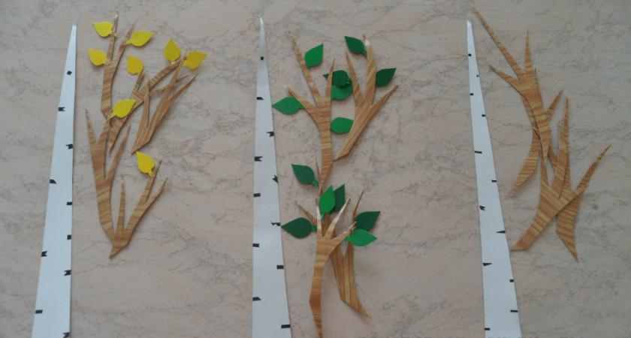

Slide 3
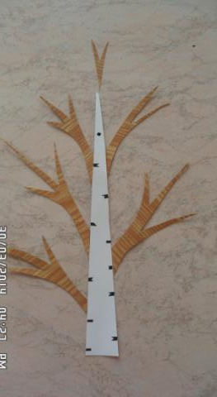
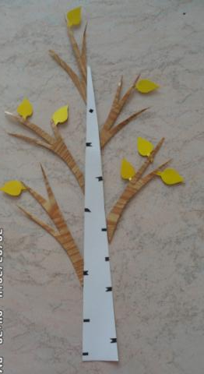
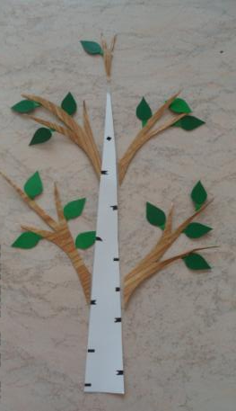

Slide 4
